Slide 1



Tiết 2
Tiết 2

Slide 2


YÊU CẦU CẦN ĐẠT
– Thực hiện được việc sắp xếp, bảo quản thực phẩm trong tủ lạnh đúng cách, an toàn.
– Nhận ra được một số biểu hiện bất thường của tủ lạnh trong quá trình sử dụng.

Slide 3




Slide 4



TRÒ CHƠI
SẮC MÀU RỰC RỠ
Em trả lời các câu hỏi bằng cách đưa các
đồ vật có màu tương ứng với đáp án mình chọn nhé!
A
B
C
D

Slide 5

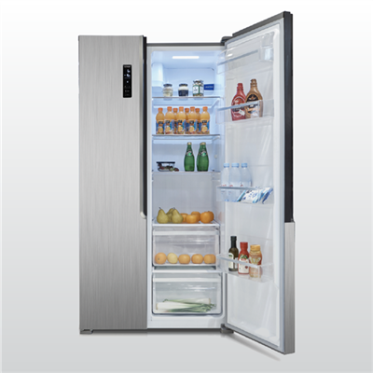



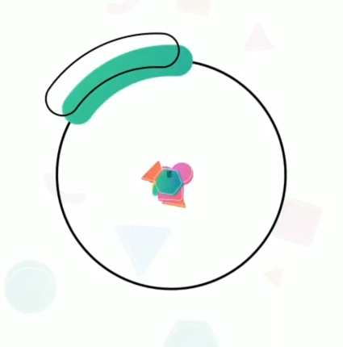

1. Tủ lạnh dùng để
Làm mát phòng
Bảo quản thực phẩm
Giảm tiêu thụ điện
Giao dịch

Slide 6
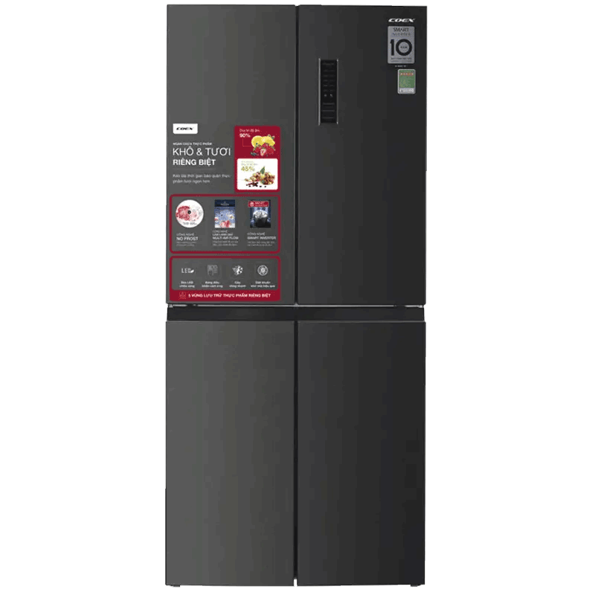
2. Tủ lạnh có mấy khoang?
2 khoang
1 khoang
3 khoang
4 khoang

Slide 7
3. Khoang đông lạnh có tác dụng
Làm kem
Làm đá
Cấp đông thực phẩm
Cả 3 đáp án trên

Slide 8
KHÁM PHÁ

Slide 9
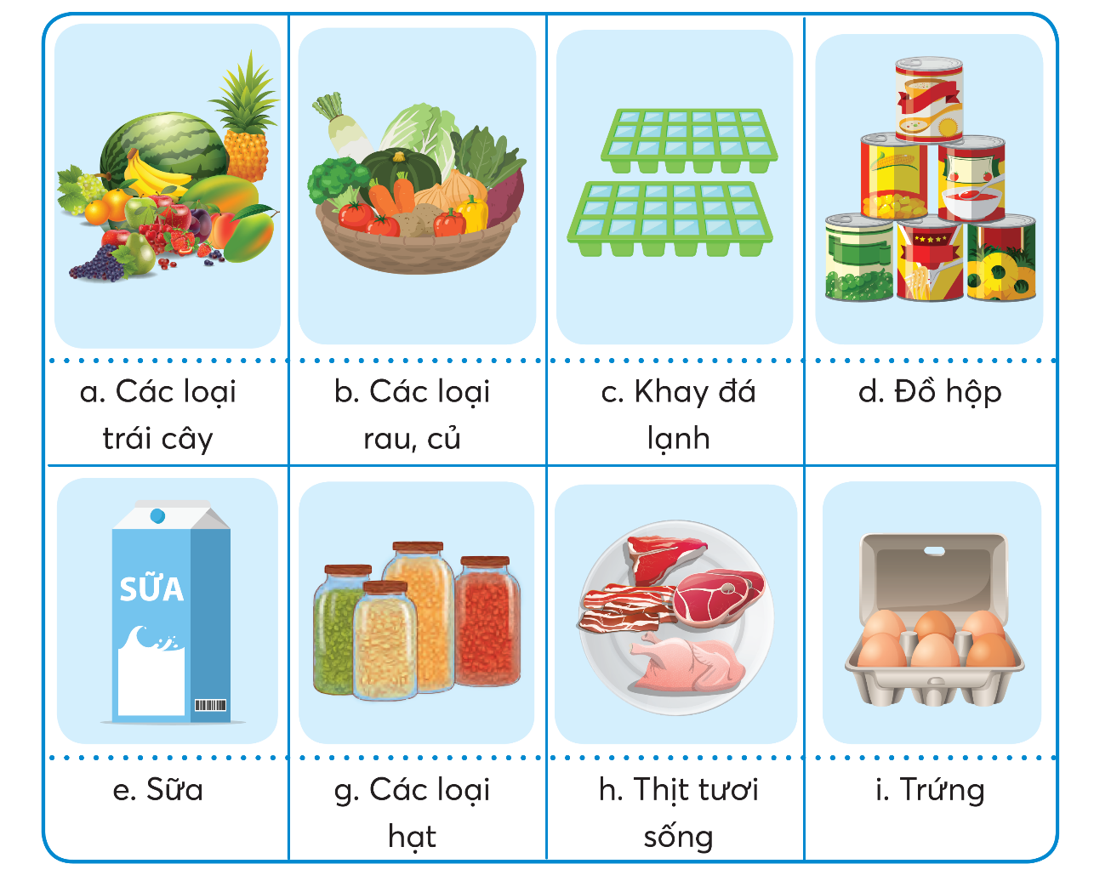
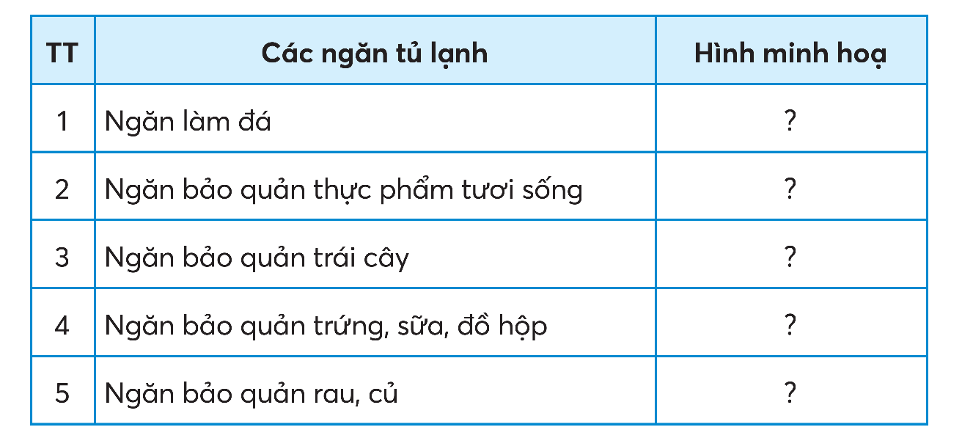
3. SẮP XẾP, BẢO QUẢN THỰC PHẨM TRONG TỦ LẠNH
Em hãy xếp các hình minh hoạ vào ô phù hợp với mô tả trong bảng gợi ý dưới đây.

Slide 10

Thảo luận nhóm đôi

Slide 11


Slide 12
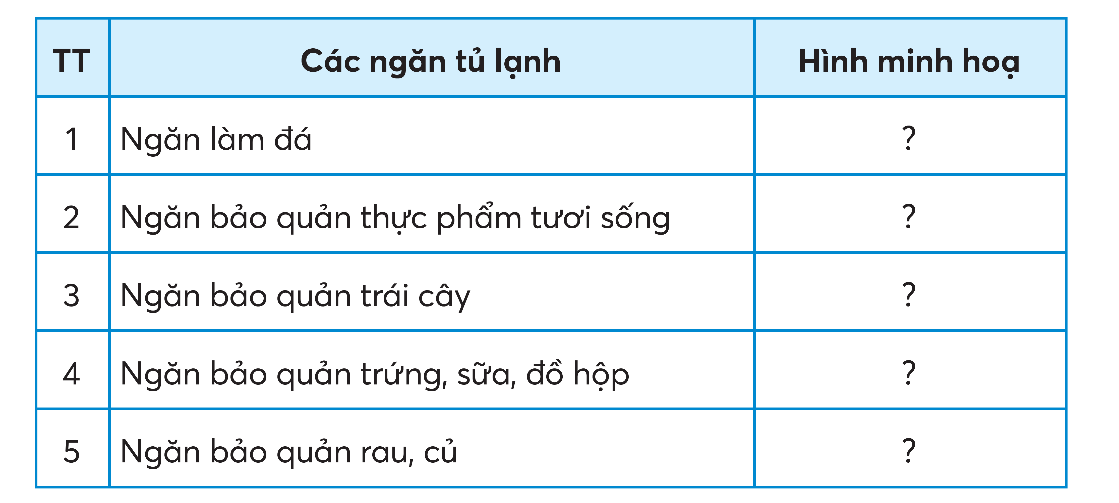
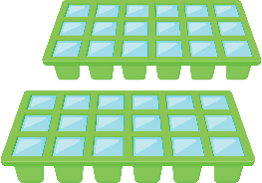
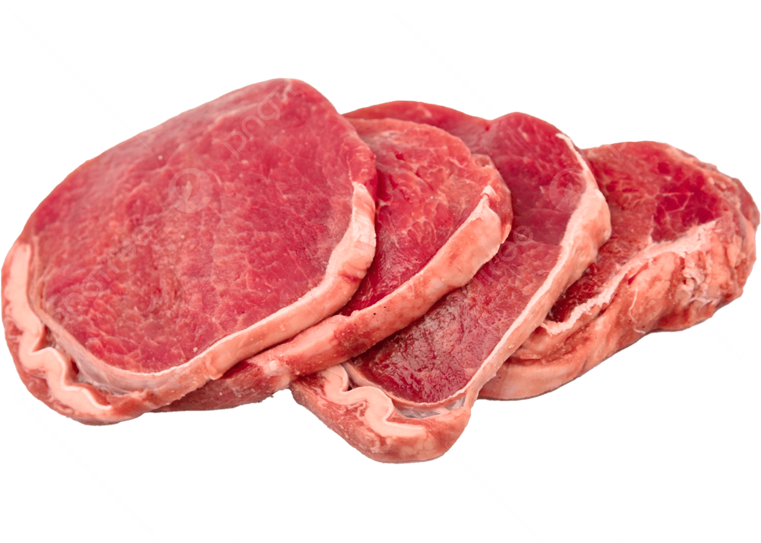






Slide 13

Khi đặt thực phẩm vào tủ lạnh, cần lưu ý điều gì?

Slide 14
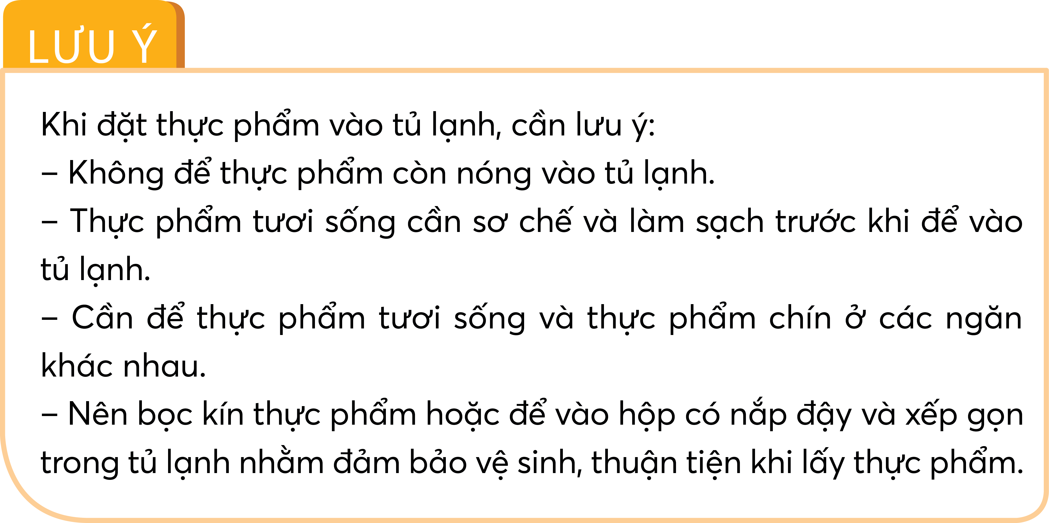

Slide 15
Cần sắp xếp và bảo quản thực phẩm trong tủ lạnh đúng cách, an toàn.

Slide 16
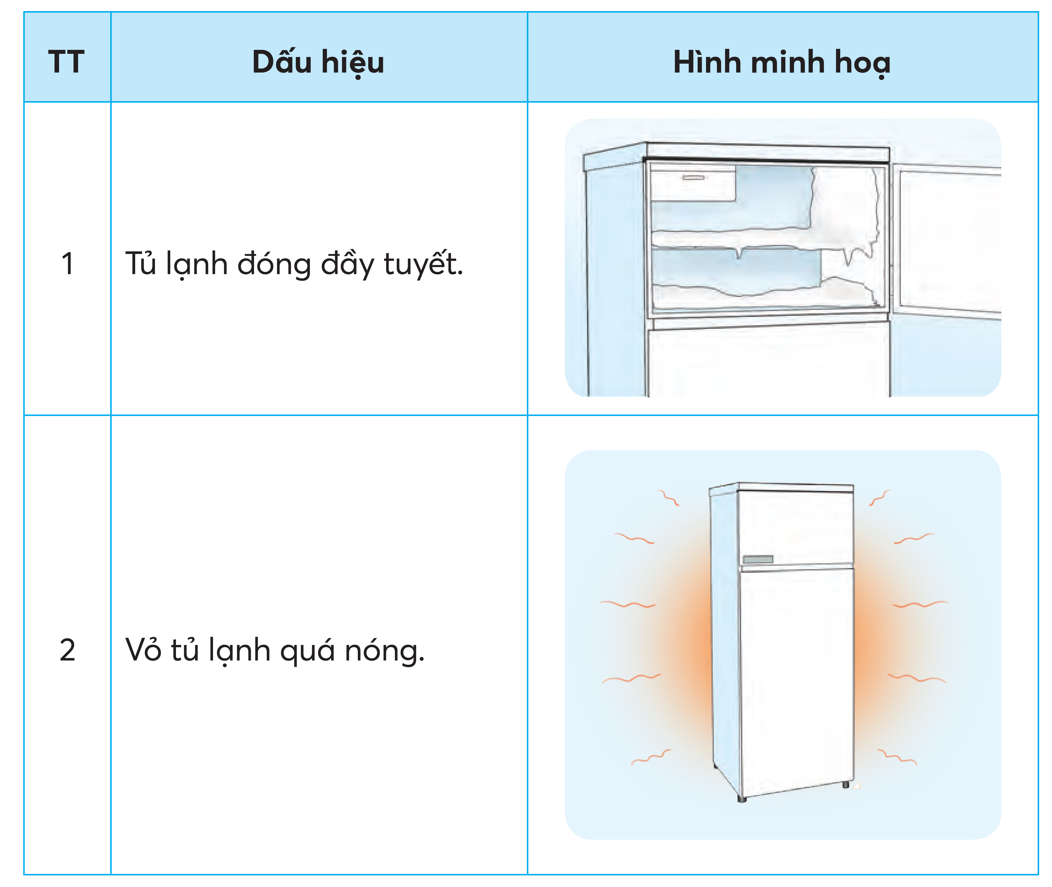
4. NHỮNG BIỂU HIỆN BẤT THƯỜNG CỦA TỦ LẠNH
Em hãy cho biết những dấu hiệu nào dưới đây thể hiện sự bất thường của tủ lạnh.

Slide 17
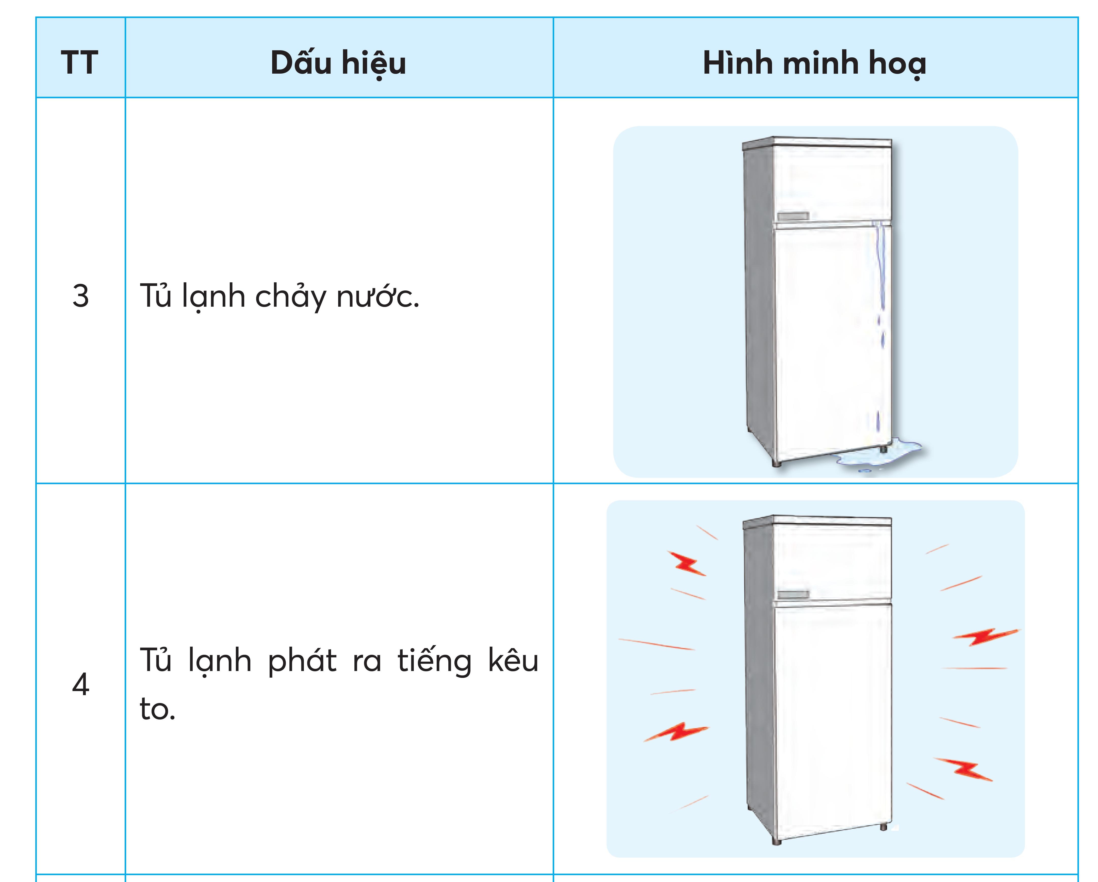

Slide 18
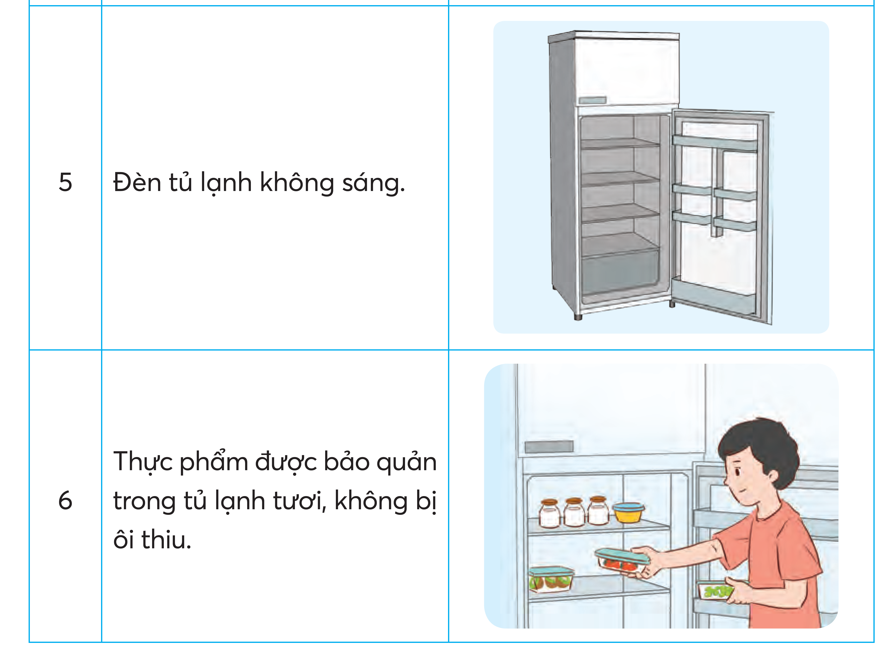

Slide 19

Thảo luận nhóm bốn

Slide 20
BẤT THƯỜNG
BẤT THƯỜNG

Slide 21
BẤT THƯỜNG
BẤT THƯỜNG

Slide 22
BẤT THƯỜNG
BÌNH THƯỜNG

Slide 23
Những dấu hiệu bất thường đó ảnh hưởng gì đến việc bảo quản các loại thực phẩm? Khi phát hiện, em cần làm gì?

Slide 24
Cần gọi người lớn ngay khi thấy các dấu hiệu bất thường của tủ lạnh.

Slide 25
VẬN DỤNG

Slide 26
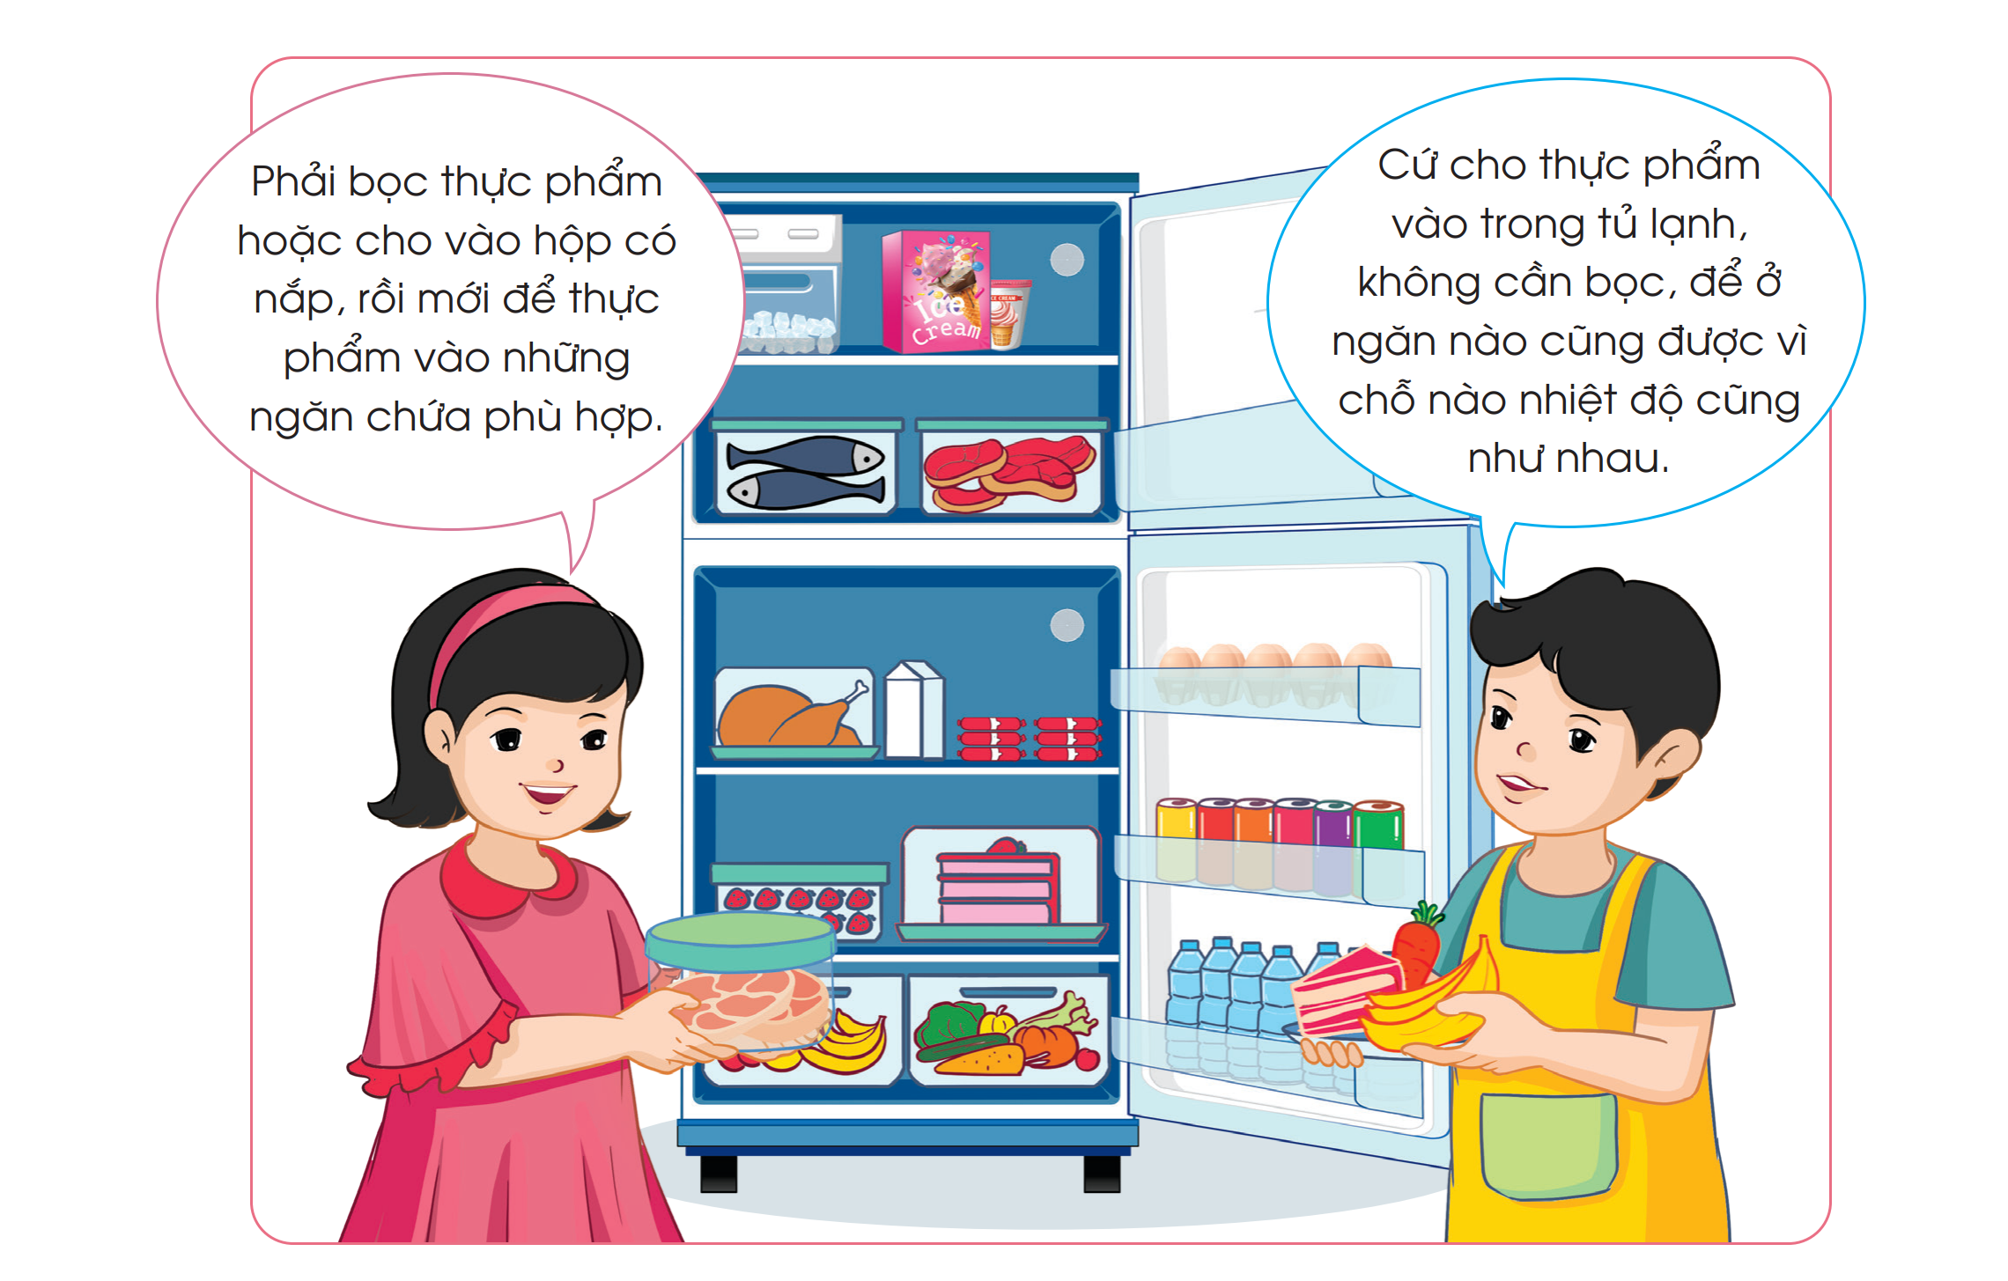
EM ĐỒNG Ý VỚI Ý KIẾN CỦA BẠN NÀO?
SAI
ĐÚNG

Slide 27
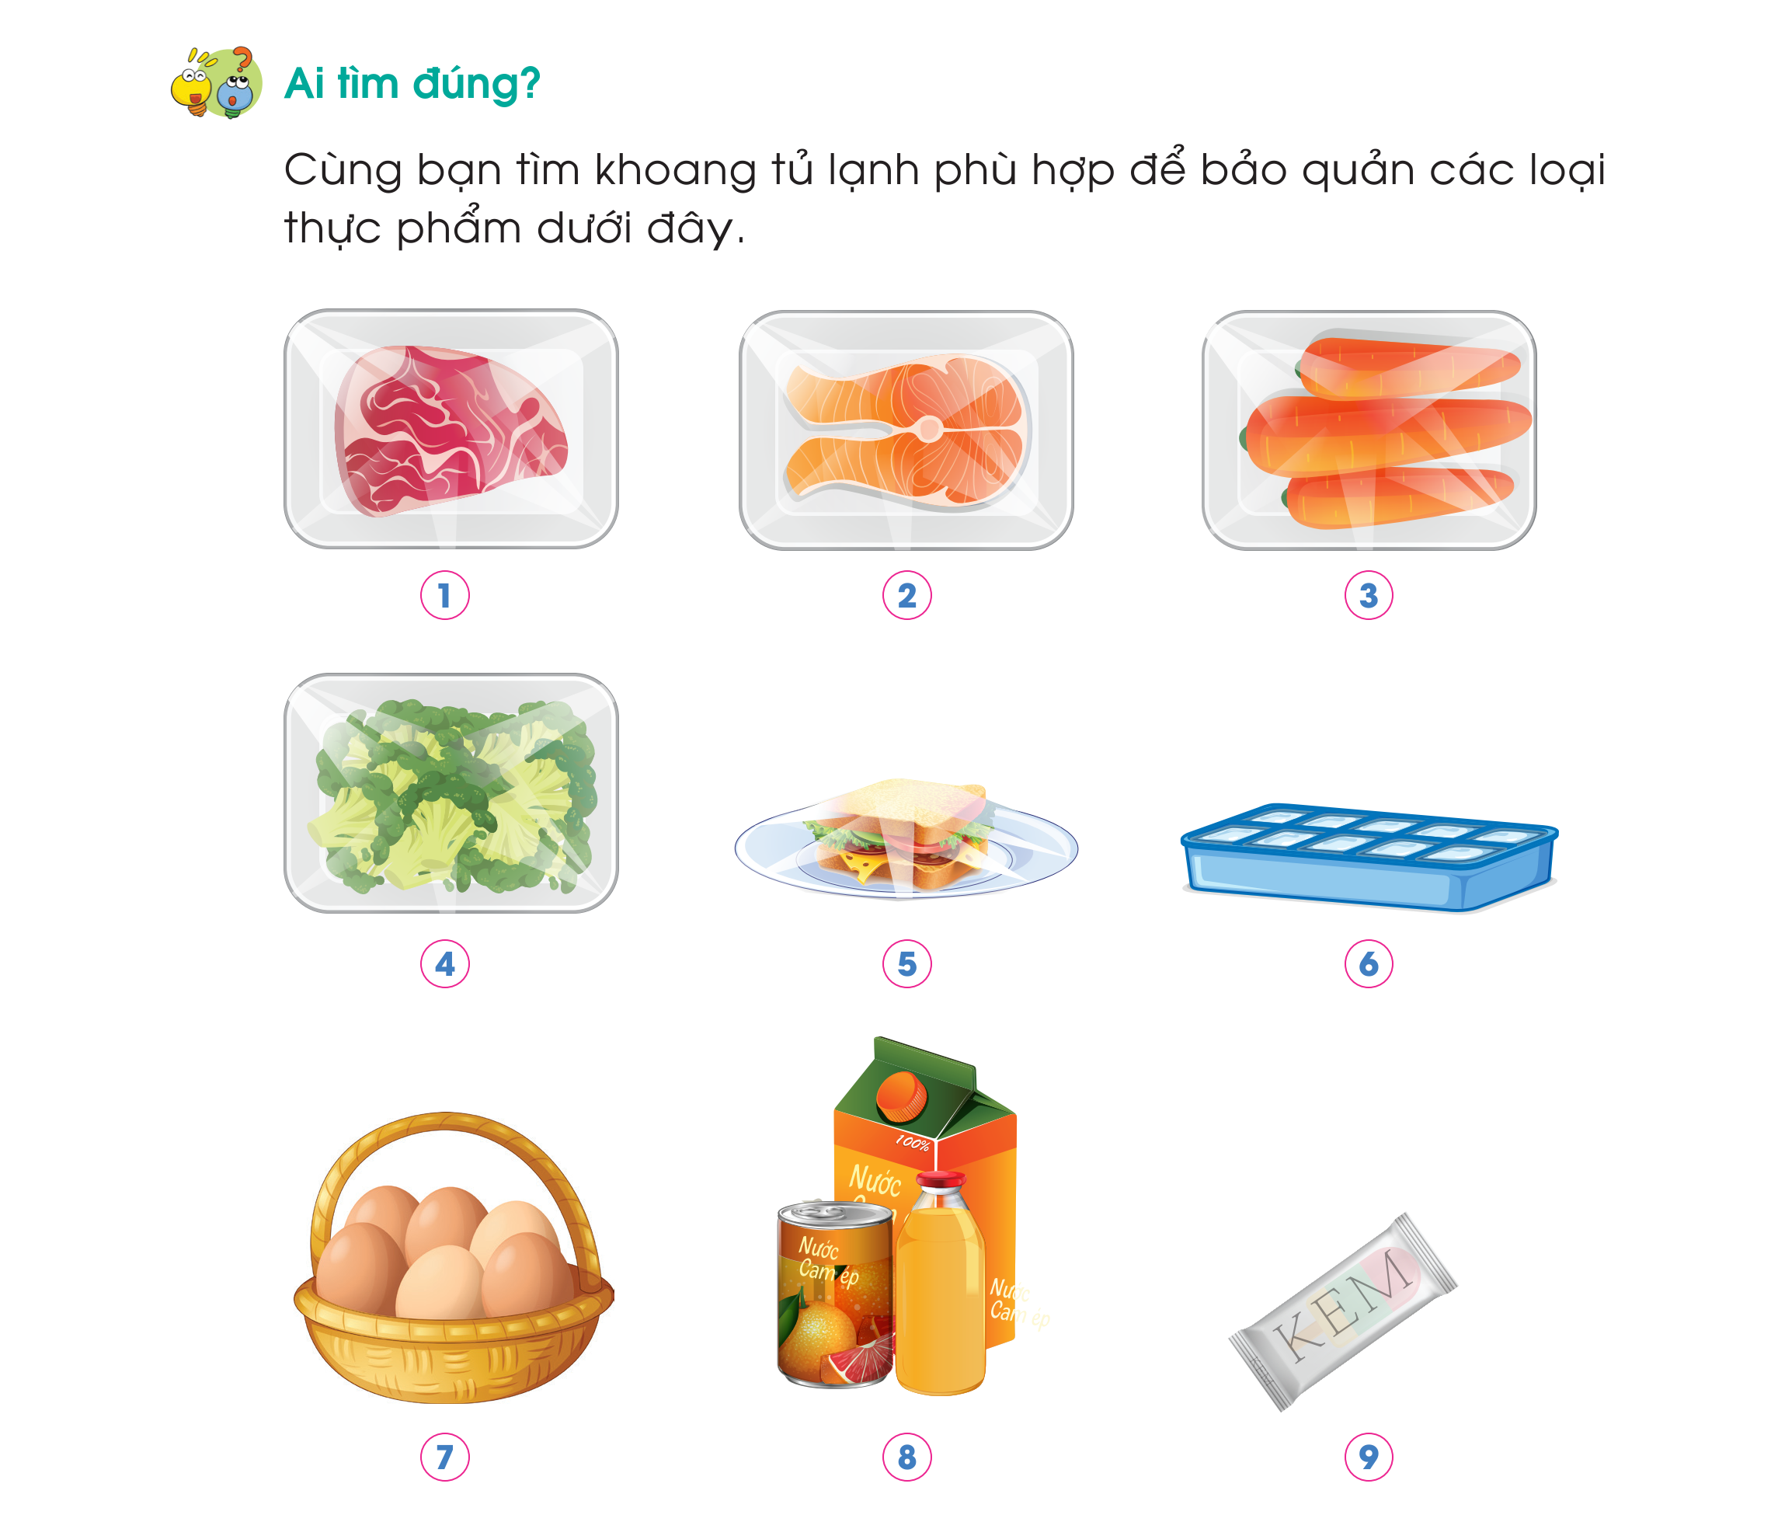
CÙNG BẠN TÌM KHOANG TỦ LẠNH THÍCH HỢP CHO CÁC ĐỒ DÙNG DƯỚI ĐÂY

Slide 28
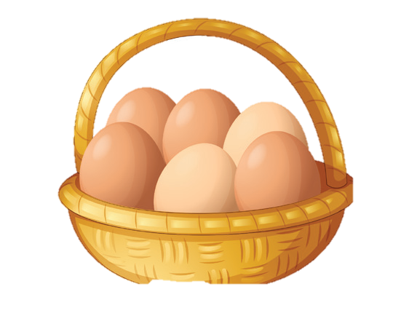
KHOANG CẤP ĐÔNG
KHOANG LÀM LẠNH

Slide 29
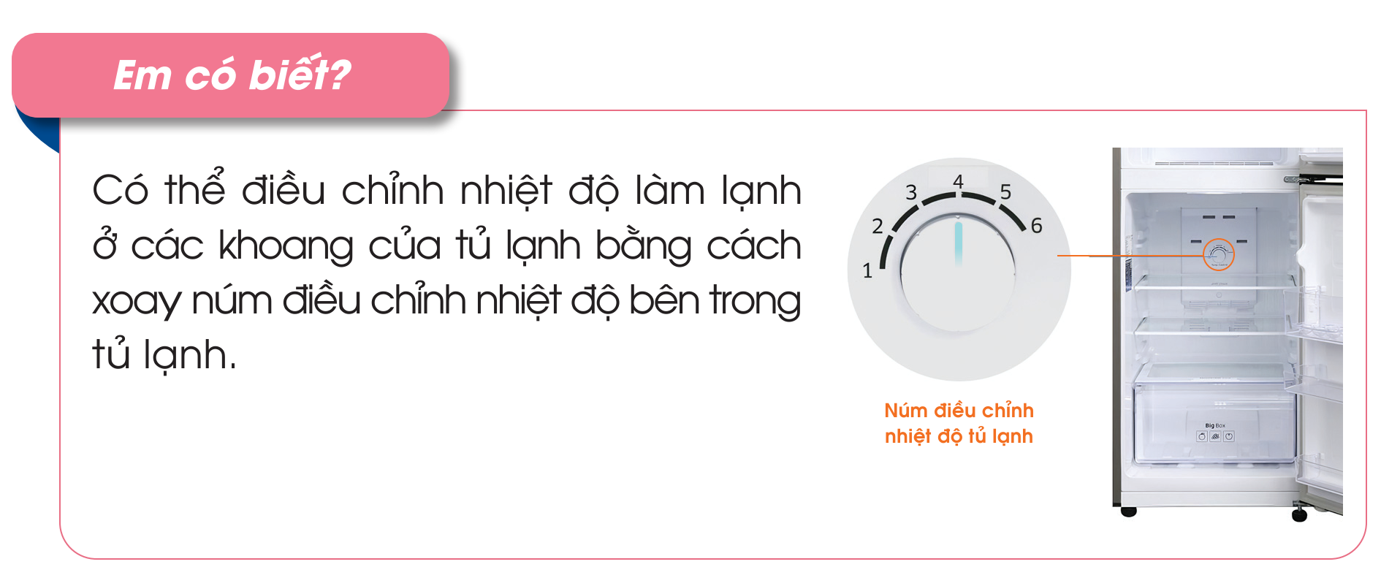

Slide 30
Công nghệ
Công nghệ
TẠM BIỆT CÁC EM!
TẠM BIỆT CÁC EM!

